Slide 1
四史通讲
主讲教师：霍彩琴
2023秋季

Slide 2
教学实施方案
一、课程性质及课程内容
二、考核方式
三、学习方法引导
四、教师联系方式

Slide 3
一、课程性质及主要内容：
1、课程性质：
“四史通讲”是国家开放大学开设的一门通识性思想政治理论课，国家开放大学开放教育所有专业的学生均可学习。和其他思政课相比，“四史通讲”涉及的范围广、内容多，但它同时又是通识课程，所以更加简明扼要、通俗易懂。

Slide 4
2、课程内容：
本课程要求学生了解和掌握学习“四史通讲”在自己工作和生活中的重要意义，了解和掌握“四史”中的基本知识、重大事件及其背后的相关理论与原理，并能结合“四史”学习将相关知识和原理应用于自己身边事情的分析和研判，增强爱党爱国意识，增强中国特色社会主义自信。

Slide 5
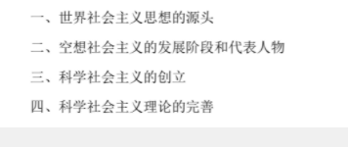
各专题学习
专题一：社会主义从空想到科学
1.马克思主义产生的社会根源和阶级基础
2.马克思主义的思想来源
3.马克思恩格斯对新世界观的探索
4.《共产党宣言》的诞生
5. 马克思主义的首次完整、系统阐述

Slide 6
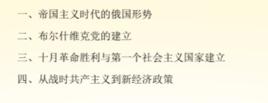
专题二：社会主义从理论到现实
1.物质及其存在形态
2.世界的物质统一性
3.事物的普遍联系与永恒发展
4.联系和发展的基本环节（一）
5.联系和发展的基本环节（二）
6.对立统一规律
7.质量互变规律
8.否定之否定规律

Slide 7
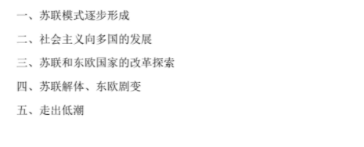
专题三：社会主义从一国到多国
1.实践及其基本结构
2.实践对认识的决定作用
3.认识的过程
4.真理及其检验标准
5.价值及价值观
6.实事求是的思想路线

Slide 8
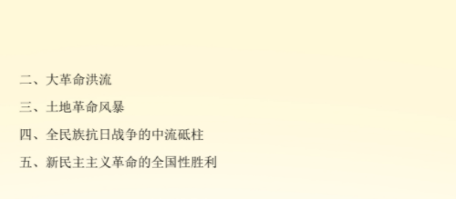
专题四：中国新民主主义革命
1.五种社会形态的演进变化
2.社会基本矛盾是社会发展的根本动力
3.阶级斗争、社会革命和改革
4.人民群众在历史中的作用
5. 群众史观与英雄史观的本质区别

Slide 9
专题五：中国社会主义革命及建设
1.商品的二因素与劳动的二重性
2.价值规律理论
3.以私有制为基础的商品经济的基本矛盾
4.商品拜物教
5.资本原始积累
6.剩余价值产生及转化
7.生产剩余价值的方法
8.资本积累
9.资本主义基本矛盾与经济危机
10.资本主义民主制度的实质及其局限性
11.资本主义意识形态及其本质

Slide 10
专题六：中国改革开放和社会主义现代化建设
1.资本主义从自由到垄断
2.垄断资本主义的发展
3.经济全球化及其影响
4.第二次世界大战后资本主义新变化
5.国际金融危机以来资本主义的矛盾与冲突
6.资本主义的历史地位和发展趋势

Slide 11
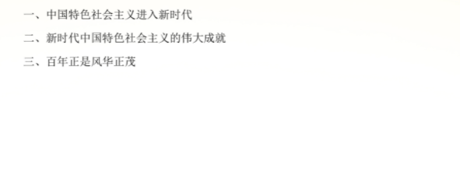
专题七：新时代中国特色社会主义
1.十月革命的胜利——社会主义从理想到现实
2.苏俄新生政权的“内忧外患”
3.社会主义在苏联一国的实践——实行战时共产主义政策
4.社会主义在苏联一国的实践——实行新经济政策
5.苏联社会主义建设的奇迹和宣布建成社会主义
6.社会主义建设的长期性和发展道路的多样性
7.科学社会主义一般原则

Slide 12
二，考核方式
考核方式及计分方法本课程考核采用100%形成性考核的方式。课程考核成绩须达到60分及以上（及格），方可获得本课程相应学分。

Slide 13
三、学习方法引导：
为了便于学员顺利完成任务，特做如下导学方案，供学生学习参考。
（一）、网上学习登录方法：
1、登录国家开放大学学习网：https://menhu.pt.ouchn.cn，输入用户名（学号）、密码（Ouchn@+8位出生年月日）和验证码、点击“登录”。

Slide 14
（二）、课程学习方法： 1、点击《四史通讲》的课程名称或者“去学习”

Slide 15
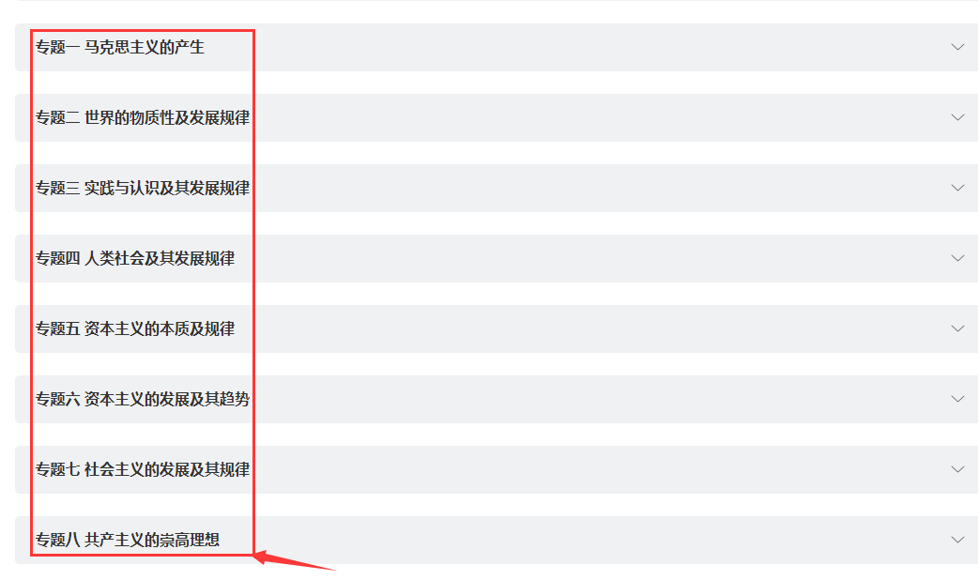
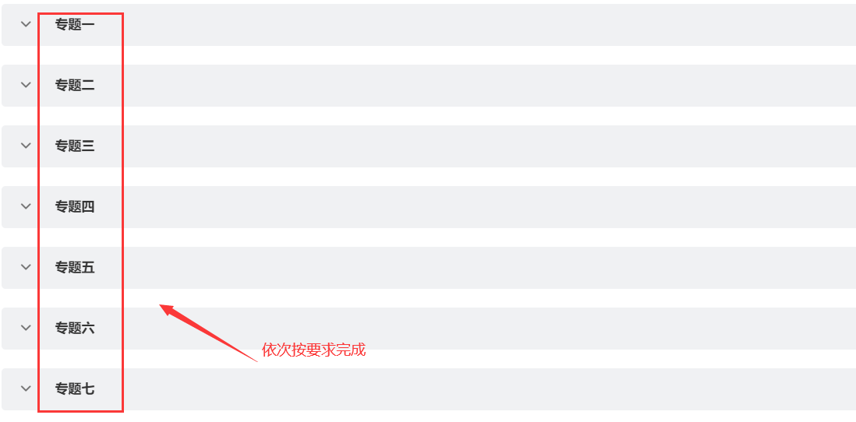
2、学习任务包括专题1 –专题8，逐一点开资料进行学习。

Slide 16
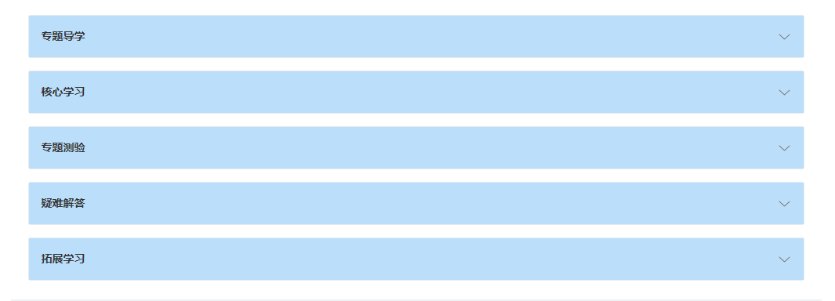
3、每个专题均包含“课程视频”“学习材料”“自测练习”“拓展学习”“推荐阅读”。

Slide 17
4、其他专题依次类推。温馨提示：每个专题有一个视频，必须挨个学习完才能进入下一阶段的学习。
5、日常行为表现：完成分部组织的面授课程、专题讨论及其他任务，自测练习成绩占总成绩的70%

Slide 18
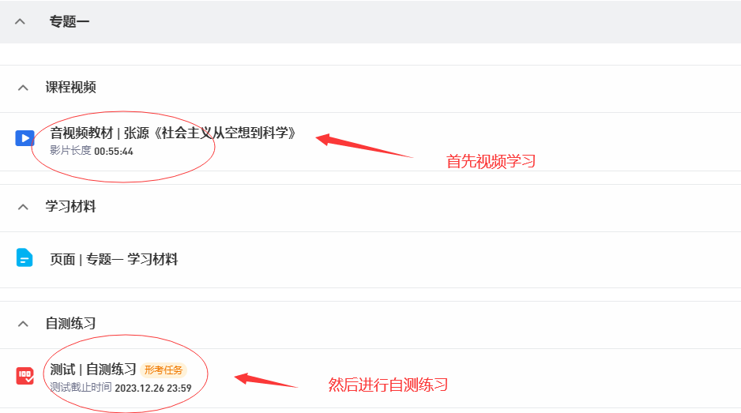
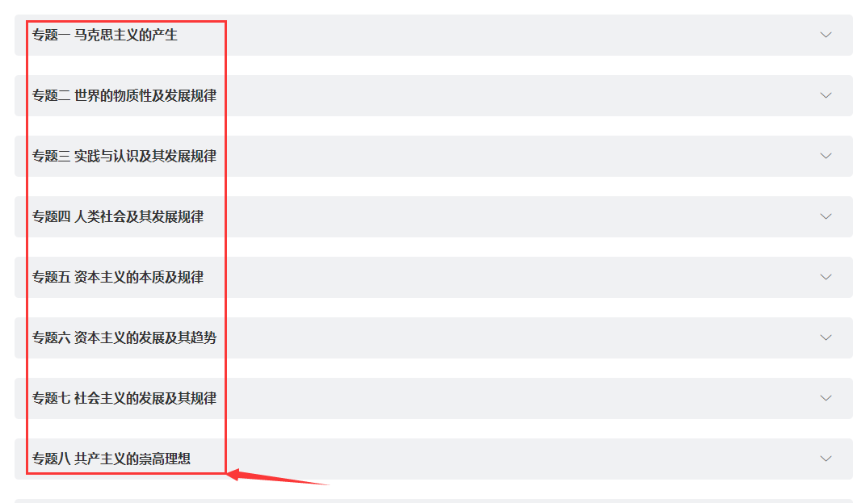
6、完成形成性考核任务方法： 共有6次专题测验，每个专题进入均需依次学完视频，方可进入“自测练习”。

Slide 19
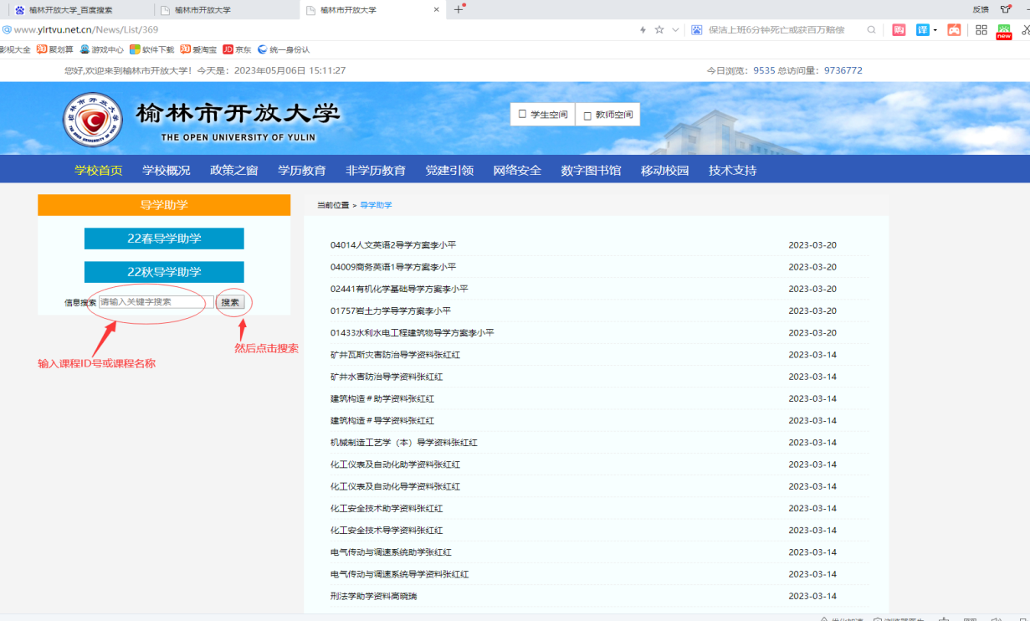
7、登陆分校官网， http://www.ylrtvu.net.cn 点击“导学助学”，通过课程ID号或课程名称查找“导学方案”和课程“参考答案”。

Slide 20
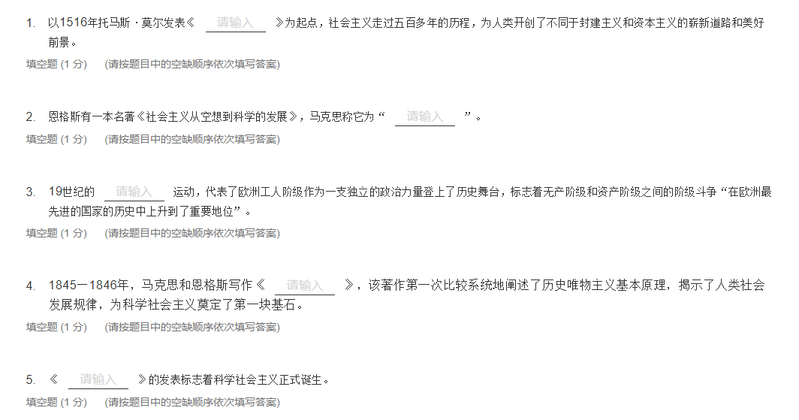
8、自测题点进入测验页面，逐一完成测验。

Slide 21
8、测验全部做完后点击“交卷”

Slide 22
9、点击“确定”。

Slide 23
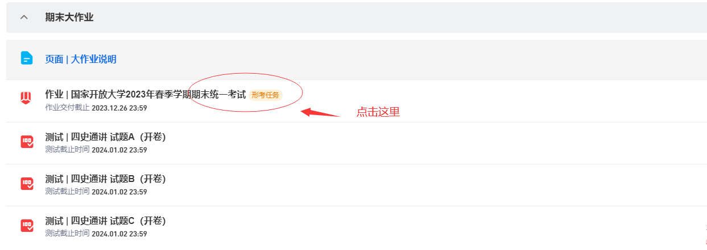
10、完成所有形成性考核学习任务，点击页面最下端“期末大作业”，按要求完成。

Slide 24
11、查看大作业说明，按要求认真完成！

Slide 25
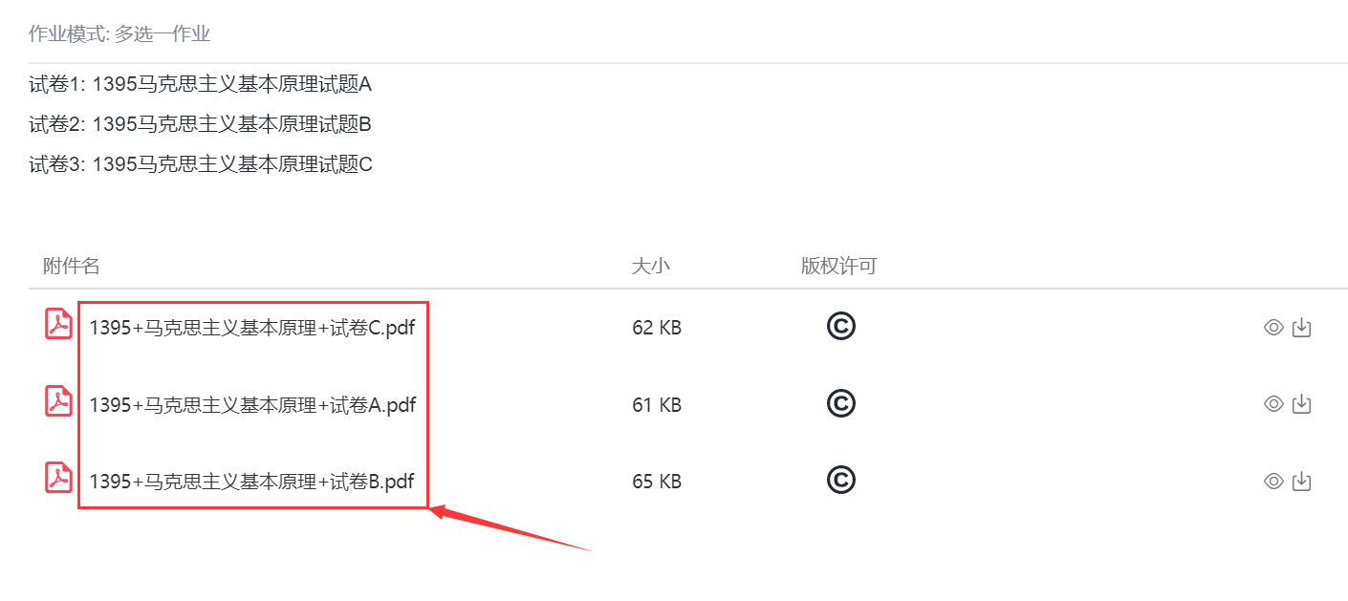
12、给出3个题目任选一题作答。

Slide 26
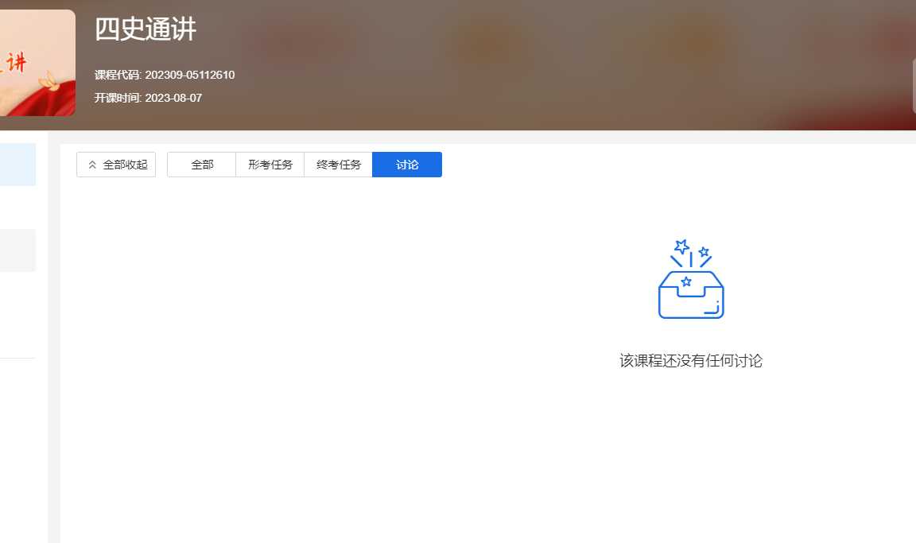
（四）、论坛发帖方法及要求： 1、本课程点开“讨论”后，发现不需要发帖

Slide 27
四、教师联系方式：
霍彩琴
电话:18392273351
QQ:190872112

